Slide 1
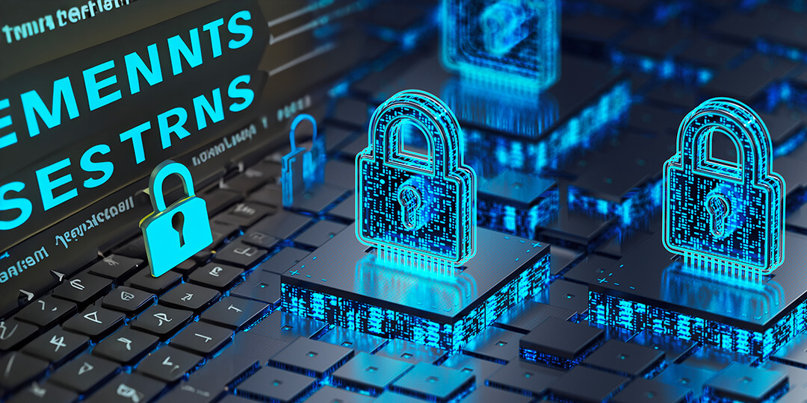
Cyber-sécurité / Réseau

Slide 2

Historique
Timothy John Berners-Lee a inventé le réseaux.
Cyber sécurité : Elle vise à protéger les ressources du piratage ou des cyberattaques, c'est-à-dire des menaces provenant d'Internet ou survenant via Internet.
Comment réagir face à une Cyber attaque :Identifier les failles de sécurité d'un système et être capable de réaliser un audit d'un réseau. Élaborer un guide des bonnes pratiques en cas de cyberattaques

Slide 3
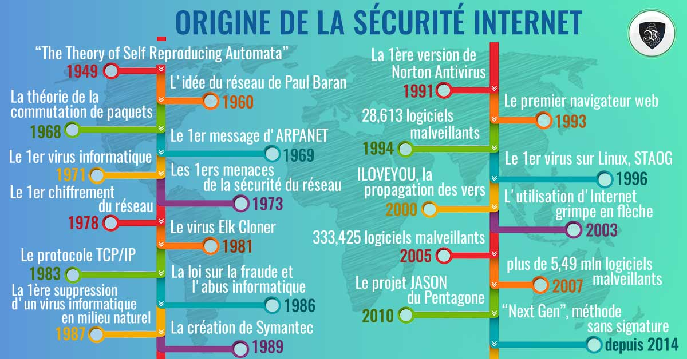
ORIGINE DE LA SECURITE INTRENET

Slide 4

Chronologie Cyber sécurité
1960–1970 : Débuts de l’informatique, sécurité physique
1980 : Premiers virus, naissance des antivirus
1990 : Internet grand public, pare-feu
2000 : Cybercriminalité, phishing, vols de données
2010 : Ransomwares, protection des données (RGPD)
2020–Aujourd’hui : IA, télétravail, cyberattaques massives

Slide 5
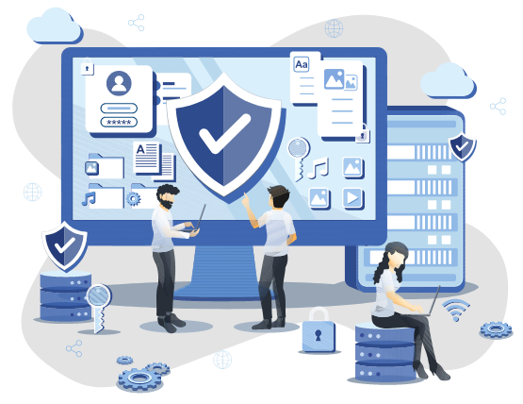
La Cybersécurité sert à protéger :
Les ordinateurs
Les smartphones
Les réseaux
Les données personnelles

Slide 6
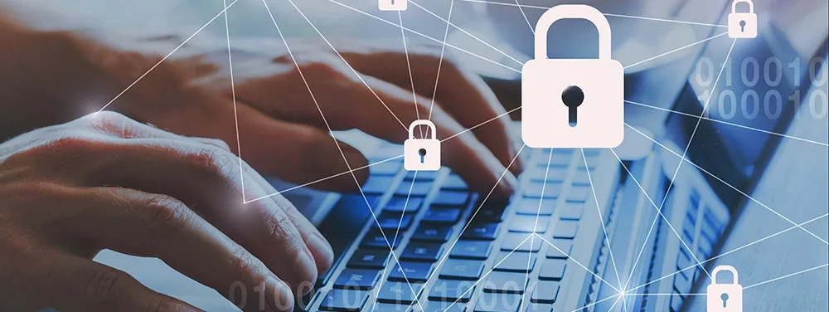
Elle protége contre :
Virus et malwares
Piratages de comptes
Vol de données
Arnaques (phishing)
Rançongiciles (ransomware)

Slide 7
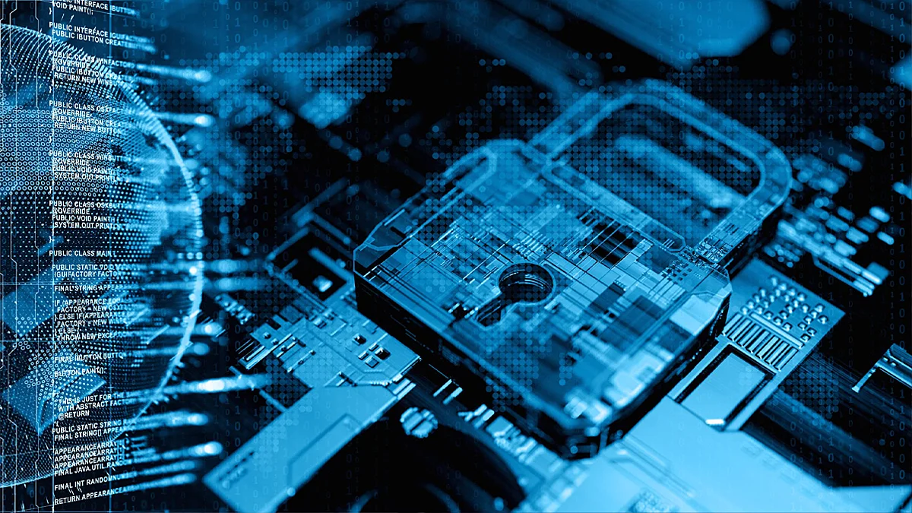
Elle sécurise :
Mots de passe sécurisés
Antivirus et pare-feu
Mise à jour
Sauvegarde
Sensibilisation des utilisateurs

Slide 8
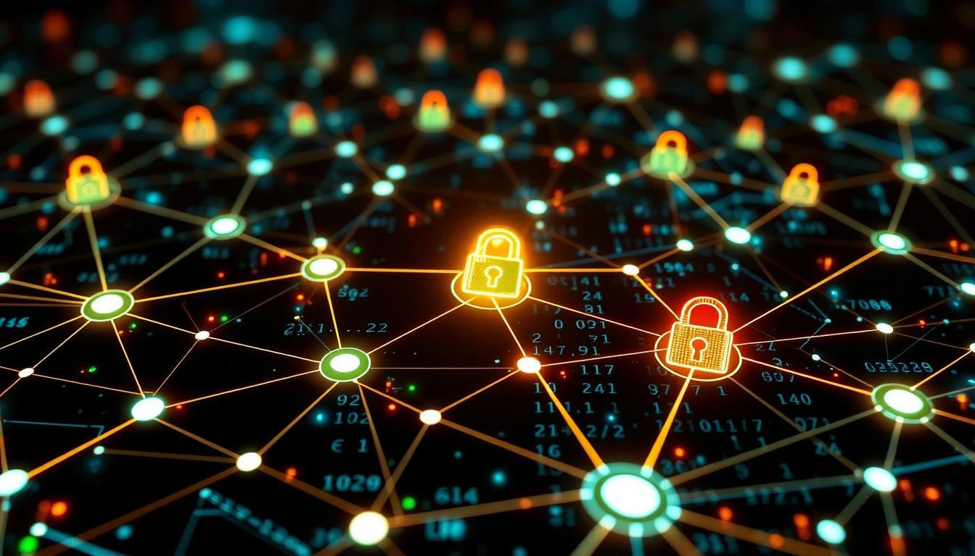
L’Importance de la cyber-sécurité :
Protéger la vie privée
Éviter les pertes d’argent
Garantir le bon fonctionnement des entreprises et des servies (hopitaux, banques, États)

Slide 9
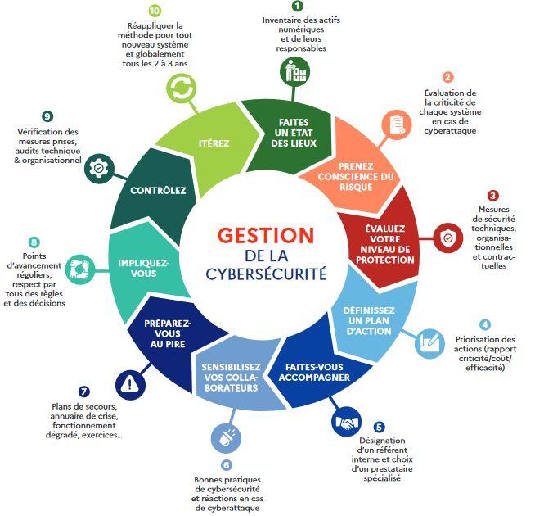

Slide 10
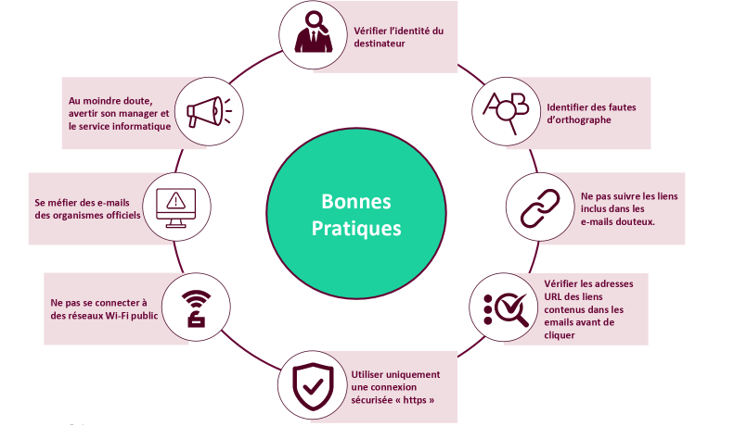

Slide 11
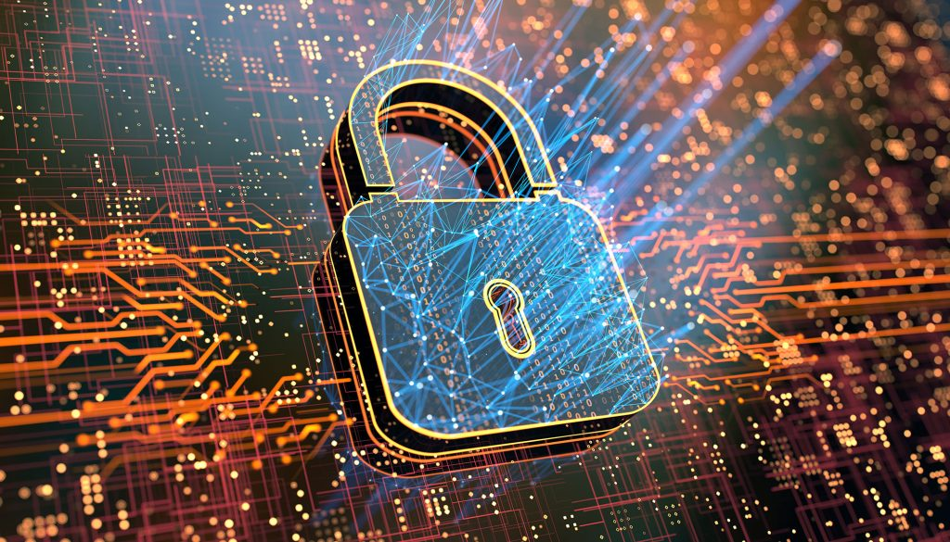
Pourquoi j’ai choisi la Cyber-Sécurité
- Car j’aime bien
travailler sur VM
- Résoudre des
failles et les
commandes linux
- J’aime bien touts
ce qui est sécurité

